Slide 1
ТАНЕЦ
II альбом – «ЭСТРАДНЫЙ ТАНЕЦ».

Slide 2
Танец – это полет души. Это возможность с помощью ритма и движений выразить все свои эмоции и чувства, не прибегая к словам. Как замечательно сказано об этом в цитатах о танцах.
«Танец — это тайный язык души».
(Марта Грэхем)
«Танец - это маленькая модель жизни в несколько минут, со своими эмоциями и переживаниями». (Андрей Вавилин)
«Движение, танец – по-моему, это гениально, потому что это безграничная самореализация». (Джуд Лоу)

Slide 3
Эстрадный танец

Slide 4
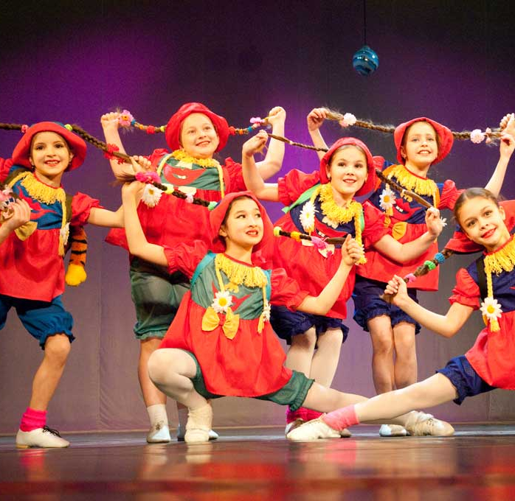
Современный эстрадный танец – это танцевальное направление, в котором синтезированы самые различные стили.

Slide 5
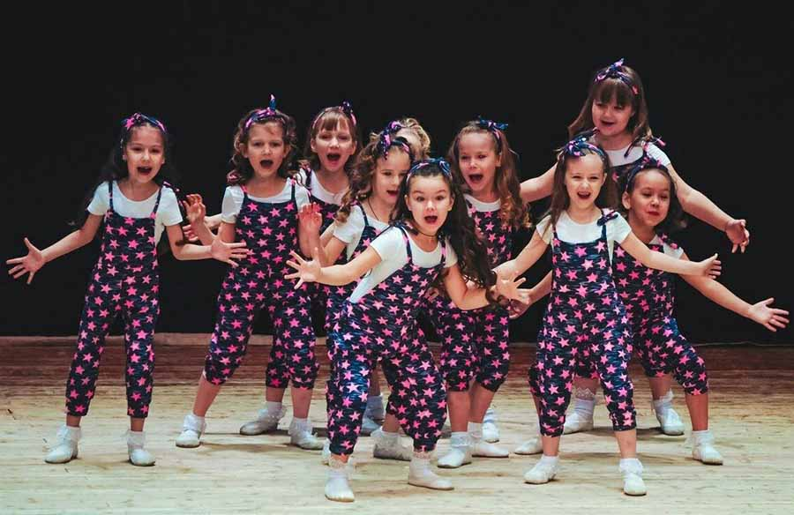
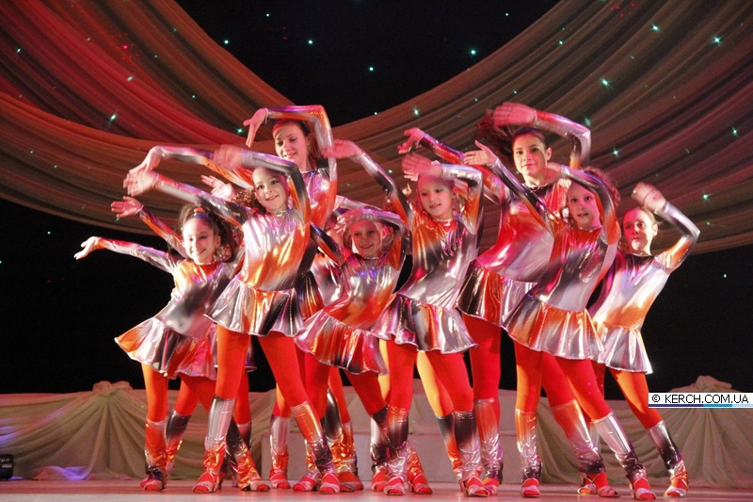
ЭСТРАДНЫЙ ДЕТСКИЙ ТАНЕЦ

Slide 6
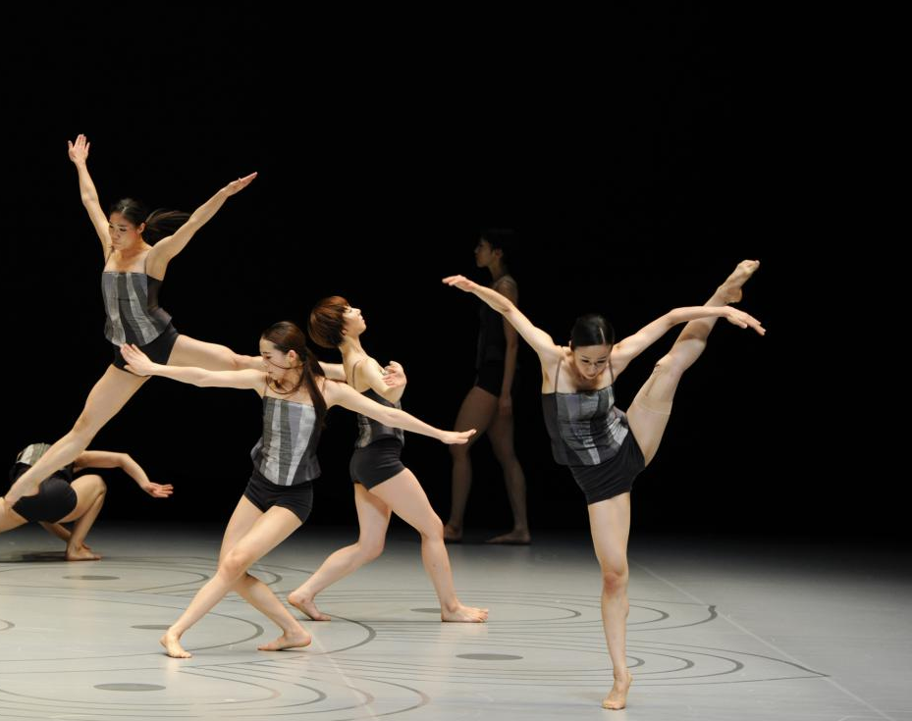
В эстрадном направлении могут присутствовать элементы классического танца

Slide 7
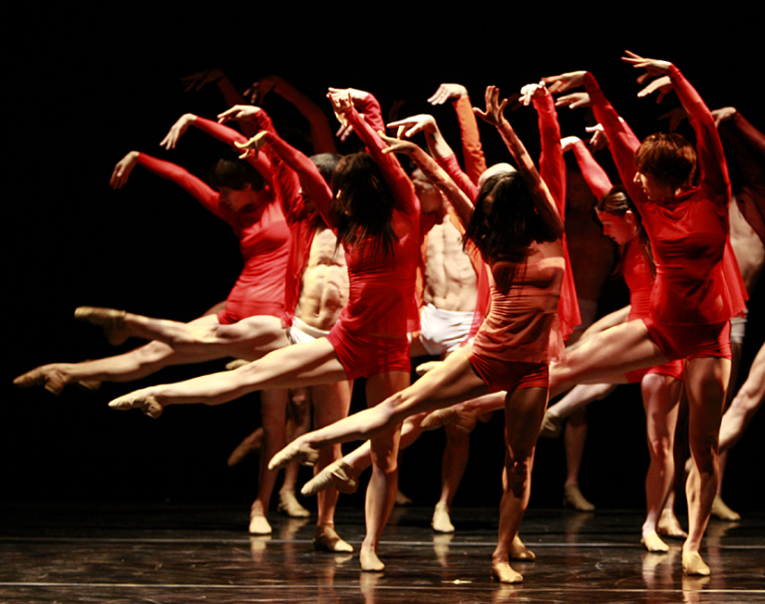
В нем могут присутствовать элементы модерн-балета.

Slide 8
Джаз-танец тоже исполняют на эстраде

Slide 9
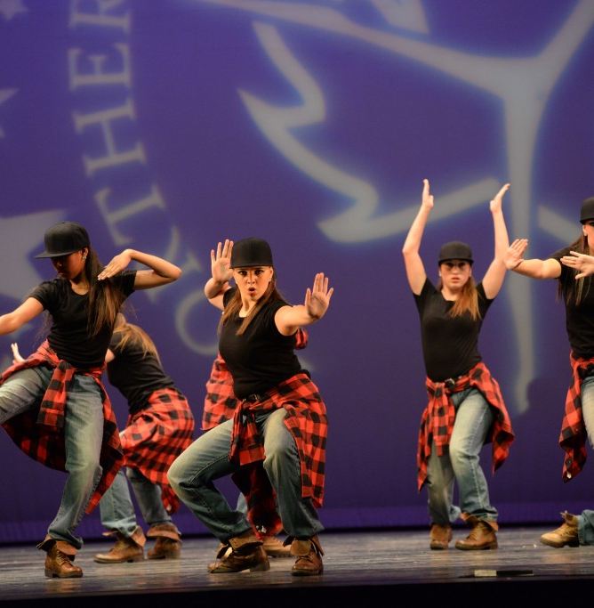
В современный эстрадный танец синтезировались и стили хип-хопа, фанка, уличные танцы…

Slide 10
Что же такое ЭСТРАДНЫЙ ТАНЕЦ?

Slide 11
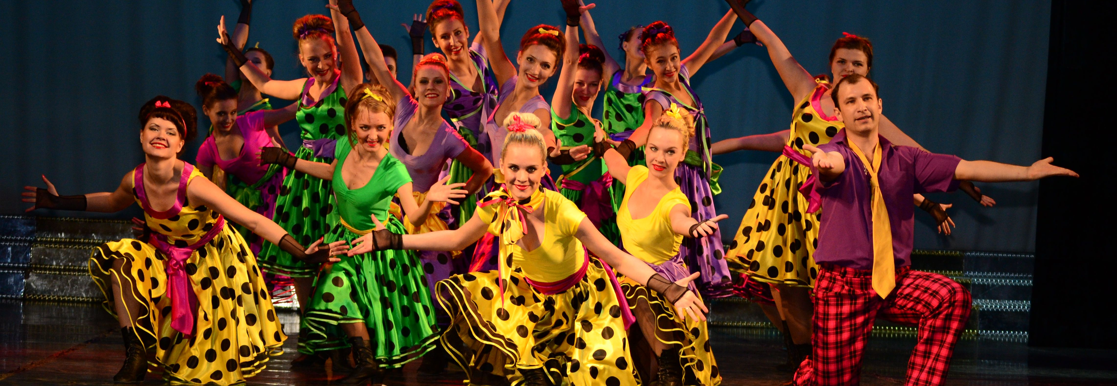
Самый простой ответ – танец, исполняющийся на эстраде. Чаще всего – небольшие номера, нередко имеющие сюжет. Его содержание обычно легкое и понятное. Исполнительское мастерство танцоров должно быть на высоком уровне! ЭТРАДНЫЙ ТАНЕЦ – простор для творчества и фантазии!

Slide 12
Спасибо за внимание!

